Slide 1
SOLID-workshop #1 – 26.03.2015
Single Responsibility og Dependency Inversion

Slide 2
Hvorfor er vi her?
Notes:
Bortsett fra gratis pizza

Slide 3
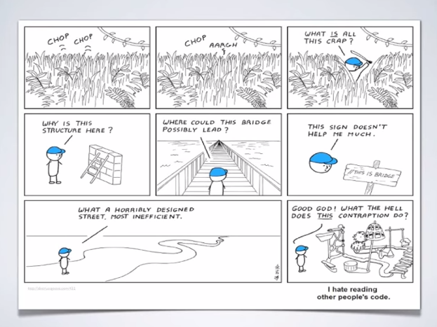
Notes:
Vi ønsker ikke å være den personen som skriver kode andre hater å lese, men det er lett å havne der. SOLID to the rescue.
SOLID-prinsippene gjør det lettere for oss å unngå å skrive slik kode, det er en bevisstgjøring

Slide 4
Litt historikk
Bertrand Meyer – «Object Oriented Software Construction» (1988)
Robert C. Martin – «Design Principles and Design Patterns» (2000)
Michael Feathers introduserte begrepet SOLID
Notes:
Uncle Bob samlet de fem prinsippene i sin artikkel (han oppfant dem ikke)
Michael Feathers introduserte begrepet SOLID for å gjøre det letter å huske Bob sine prinsipper (stokket litt om på rekkefølgen for å få et fint ord)
SOLID har blitt omfavnet av Agile-miljøet (Uncle Bob og Feathers er begge sentrale personer innenfor Agile) og passer bra med TDD

Slide 5
S
O
L
I
D
SRP
OCP
LSP
ISP
DIP
Single Responsibility Principle
Open/Closed Principle
Liskov
Substitution Principle
Interface Segregation Principle
Dependency Inversion
Principle
Notes:
SOLID står for fem grunnleggende prinsipper for objekt-orientert utvikling
Hvorfor har vi disse prinsippene? De hjelper oss å huske å noen retningslinjer – hjelper oss å skrive kode som er vedlikeholdbar, lesbar, utvidbar, osv.
Mange har jobbet lenge som utviklere og har mye god erfaring, kan kjenne igjen «code smells». Men det er ikke gitt at man klarer å sette fingeren på hva som er galt. SOLID kan gjøre dette lettere.
Prinsippene henger sammen, og bygger på hverandre (vanskelig å bruke eks. OCP dersom man ikke bruker SRP)

Slide 6
SRP
Single Responsibility Principle

Slide 7
«A class should have one, and only one, reason to change»
Notes:
Definisjon fra Uncle Bob
Bryt ned kode i enkle klasser/metoder som har kun ett ansvar.
KISS
Ha i bakhodet: hvilke krav kan komme til å endres?

Slide 8
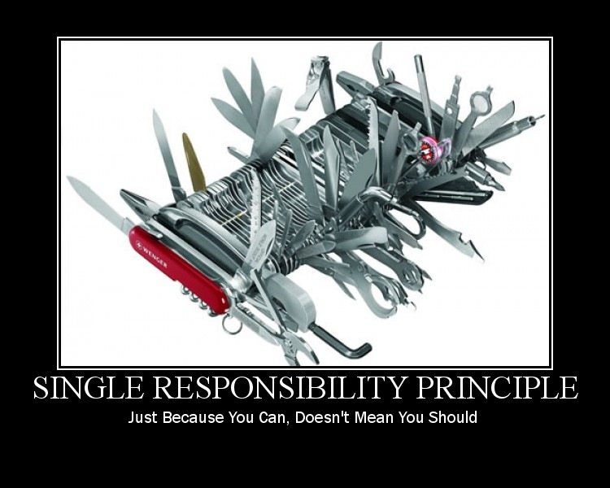
© Derick Bailey
Notes:
En ting som kan gjøre alt er ikke nødvendigvis en nyttig og brukervennlig ting.

Slide 9
Hva prøver vi å løse?
Klasser med 1000 linjer kode, med metoder lange som et vondt år
Vanskelig å forstå
Vanskelig å teste
Vanskelig å utvide
Vanskelig å endre
Notes:
Ingen tør å endre slike klasser av frykt for å ødelegge, man forstår ikke hva som foregår
Endringer kan få uante konsekvenser

Slide 10
Hva er fordelene?
Små, enkle klasser med veldefinert ansvar
Enklere å teste
Enklere å endre
Enklere å forstå
(Starten på) En komponerbar arkitektur
Notes:
SRP er en forutsetning for en komponerbar arkitektur, men man må også følge de andre SOLID-prinsippene
Huskeregler:
Metodenavn bør gjenspeile hva metoden gjør (og metoden bør ikke gjøre mer enn dette)
Metodenavn bør kunne assosieres med klassenavnet (hvis ikke hører muligens metoden hjemme i en egen klasse)

Slide 11
Eksempel
Notes:
Vi skal ta for oss det samme eksemplet gjennom hele presentasjonen, og bruke de ulike prinsippene til å gjøre koden bedre.
Vi har en CustomerService som har funksjonalitet for å lage nye kunder.
CustomerService – en klasse som gjør mye. SRP skal hjelpe oss å refakturere slik at hver klasse/metode kun har ett ansvar.
Gå gjennom CreateCustomer-metoden
Refakturer hver del i separate metoder
Trekk ut metodene i egne klasser
Flytt oppretting av avhengigheter ut av metoden

Slide 12
DIP
Dependency Inversion Principle
Notes:
Ikke Dependency Injection Principle ☺

Slide 13
“Depend on abstractions, not on concretions”
Notes:
Definisjon fra Uncle Bob
En klasse bør ikke være avhengig av spesifikke implementasjoner, kun interfacer.
Mer fleksibelt og lettere å bytte ut funksjonalitet

Slide 14
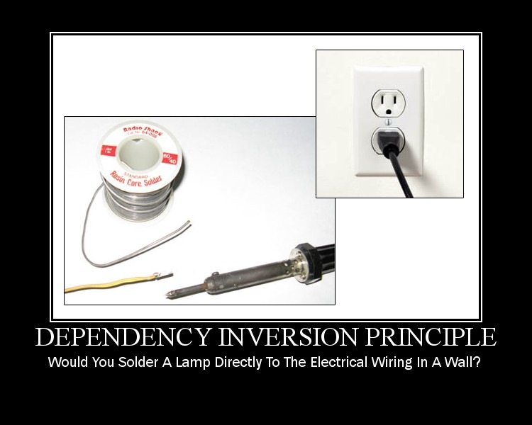
© Derick Bailey
Notes:
Stikkontakten er et «interface» som tillater oss å lettere bytte ut en elektrisk dings med en annen (tenk hvis vi måtte lodde hver elektriske dings på ledningene inne i veggen)

Slide 15
Hva prøver vi å løse?
Systemer hvor det er umulig å bytte ut komponenter, og som er vanskelige å teste
public class ReportGenerator
{
private Logger _logger = new Logger();
public void GenerateReport()
{
try
{
var dataAccess = new DataAccess();
string content = dataAccess.GetReportContent();
File.WriteAllText(@"C:\MyApplication\Reports\report.txt", content);
var emailSender = new EmailSender();
emailSender.SendEmail("user@test.com", content);
}
catch (Exception e)
{
_logger.LogError(e.Message);
throw;
}
}
}
Notes:
Eksemplet viser en klasse som er fullstendig avhengig av spesifikke implementasjoner (DataAccess, File, EmailSender, Logger).
Hvordan tester vi denne klassen? Dersom testen kaller GenerateReport() vil den aksessere databasen, skrive til fil, sende epost, og logge. Er det dette vi ønsker?
Dersom denne klassen hadde vært avhengig av abstraksjoner (interfaces), hadde det vært mye enklere å bytte ut en avhengighet, og enklere å teste (mocke)

Slide 16

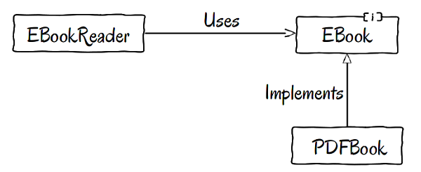
Depend on abstractions, not on concretions

Slide 17
Ulike Strategier for å håndtere avhengigheter
Factory Pattern
Service Locator
IoC container
Notes:
Ok, klassen vår skal altså kun være avhengig av abstrasjoner. Hvordan får den da tak i faktiske implementasjoner av avhengighetene?
Ulike strategier for å få tak i en avhengighet.
Egentlig ikke så viktig hvilken man går for, det viktigste er å ikke være avhengig av spesifikke implementasjoner
Factories: Spør en static klasse om å få en implementasjon av et interface
Service Locator: Spør en service locator (singleton eller ikke) om å få en implementasjon av et interface (alle implementasjoner må registreres i service locatoren).
IoC container: Få tak i dependencies via constructor injection (alle implementasjoner må registreres i IoC containeren)
Bruk av IoC container og constructor injection gjør at en klasses avhengigheter blir veldig eksplisitte (i forhold til Factory og ServiceLocator)

Slide 18
Hva er fordelene?
Fleksibelt – kan enkelt bytte ut funksjonalitet
Kontroll på sammensetning av systemet
Avhengigheter blir tydeligere
Høy testbarhet
Notes:
De to nederste punktene er mer et resultat av Dependency Injection, men er lettere å oppnå dersom man bruker DIP

Slide 19
Eksempel
Notes:
Først må alle avhengigheter ha et interface, CustomerService må bruke disse
ServiceLocator:
Lag først en enkel ServiceLocator manuelt, vis hvordan man kan bruke den for å få tak i dependencies (ICustomerWrite)
IoC container:
Sett opp en Autofac container
Få tak i en instans av CustomerService gjennom Autofac containeren (kjør debug for å vise at constructor blir kalt med riktig avhengigheter)
Oppdater tester til å mocke avhengigheter

Slide 20
Til ettertanke…
Finn en balanse mellom SOLID og KISS (don’t over-engineer)
Tenk lesbarhet
Det blir mer kode
Finn et kompromiss, bestem «hvor langt ned» du vil gjøre koden SOLID (hvor kan kravene endre seg?)
The abuse of design patterns in writing a hello world program
Notes:
Lesbarhet: Enkle klasser er enkle å lese, men abstrakte base klasser og bruk av små, spesifikk interfacer gjør koden vanskelig å følge
Vis Hello World eksempel? https://taskinoor.wordpress.com/2011/09/21/the-abuse-of-design-patterns-in-writing-a-hello-world-program/

Slide 21
Ha SOLID i bakhodet. Det vil hjelpe deg å se «code smells», og vil gi deg en pekepinn på hva du bør gjøre for å fikse opp i problemene.

Slide 22
Flere SOLID workshops ☺
Få også med deg disse:
S
O
L
I
D
SRP
OCP
LSP
ISP
DIP
Single Responsibility Principle
Open/Closed Principle
Liskov
Substitution Principle
Interface Segregation Principle
Dependency Inversion
Principle
14. april
22. april

Slide 23
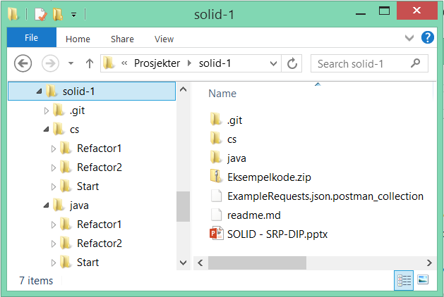
Kildekode for oppgaver
git clone https://github.com/bouvet/solid-1.git

Slide 24
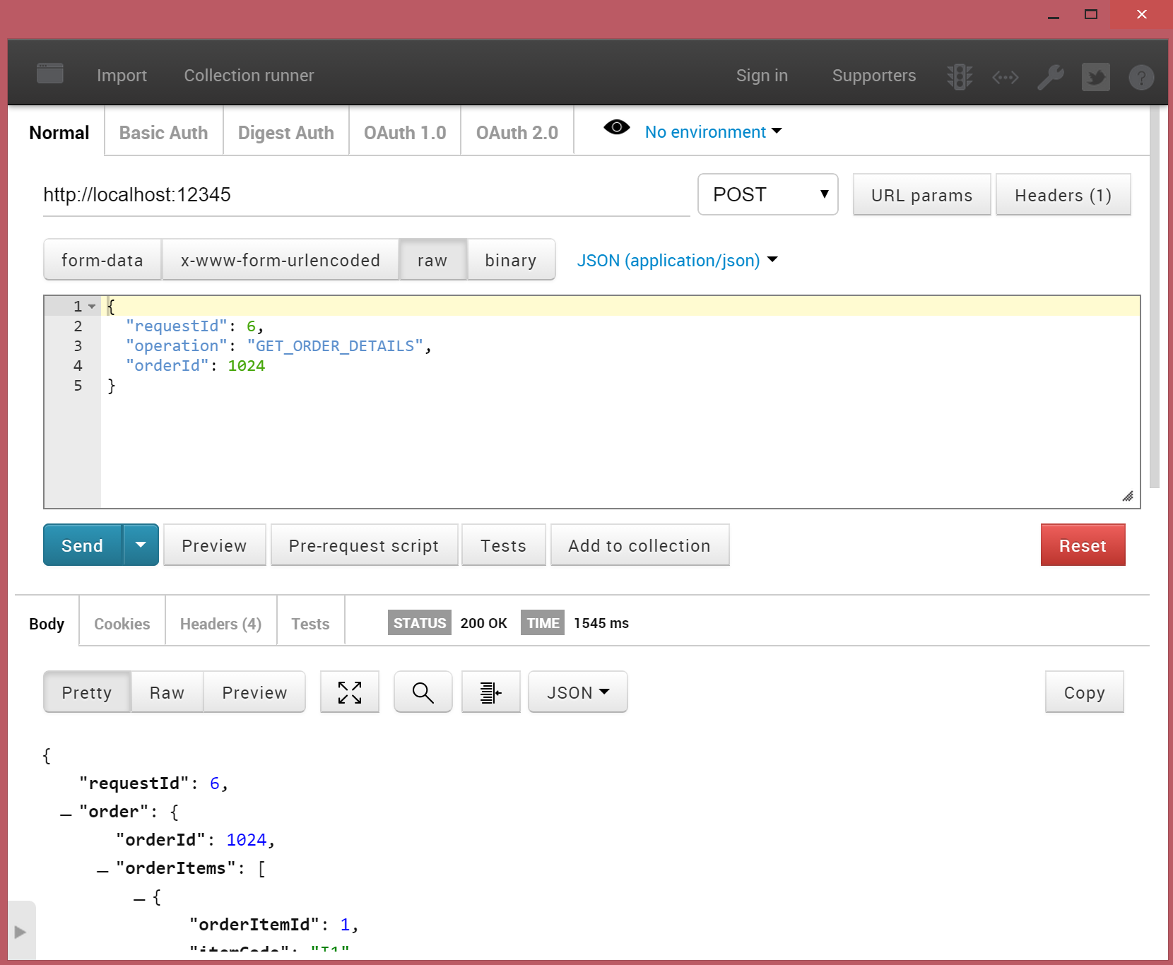
www.getpostman.com

Slide 25
Oppgave 1 – Single Responsibility
Ta utgangspunkt i prosjektet ‘Start’
Refaktoriser slik at SRP overholdes
Tips:
Du skal kun endre i OrderProcessor!
Skill ut de forskjellige oppgavene i separate klasser

Slide 26
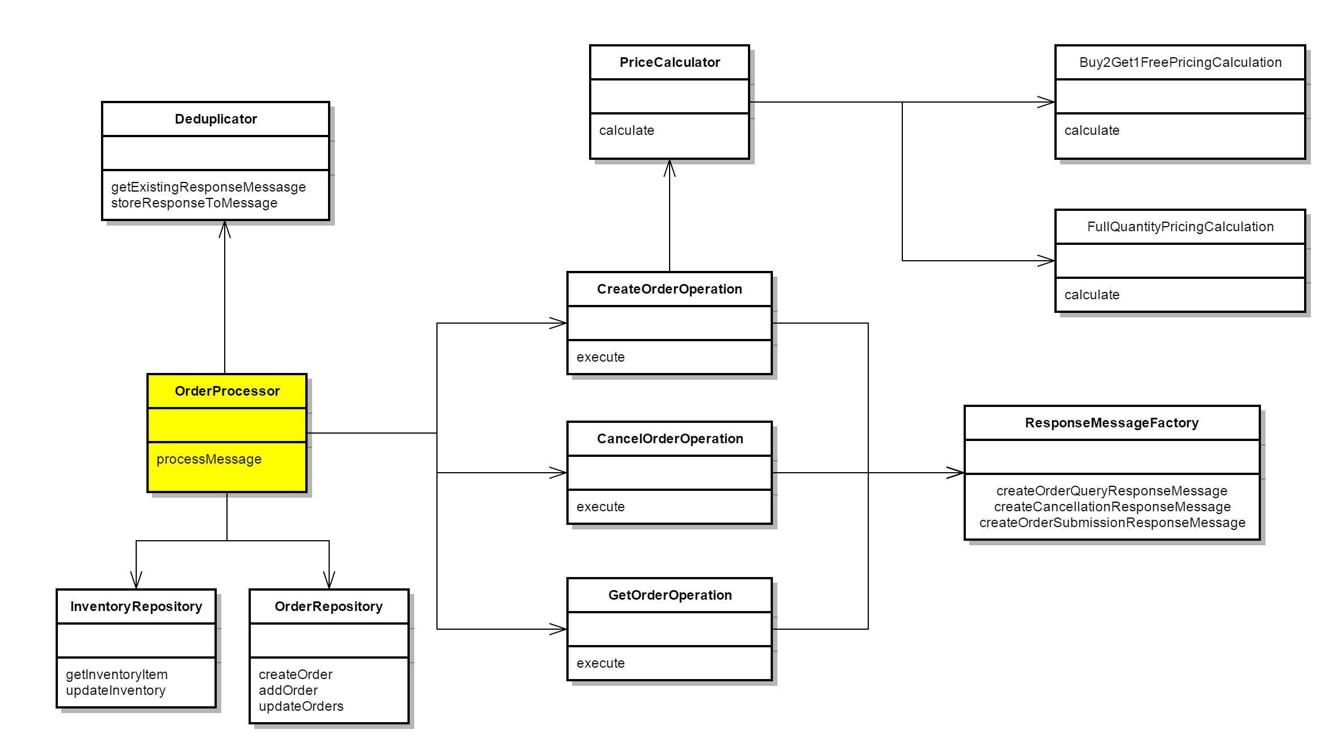
Etter refaktorisering – SRP

Slide 27
Oppgave 2 – Dependency Inversion
Ta utgangspunkt i prosjektet ‘Refactor1’
(som er «fasit» for oppgave 1)
Refaktoriser slik at DIP overholdes

Slide 28
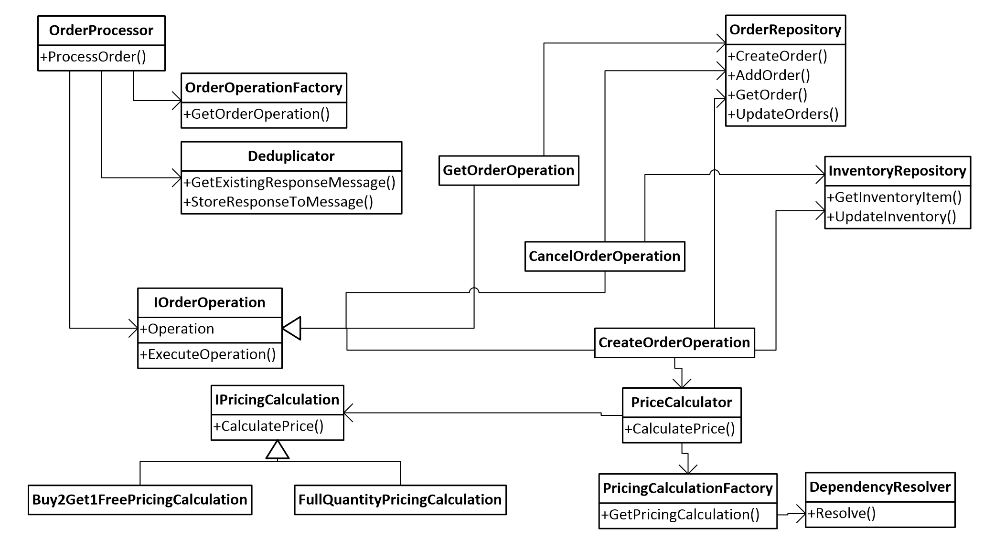
Etter refaktorisering – DI (C#)

